Slide 2
L’analisi SWOT è un’analisi di supporto alle scelte /decisioni che risponde ad un’esigenza di razionalizzazione dei processi decisionali.
E’ una tecnica/strumento sviluppata da più di 50 anni come supporto alla definizione di strategie aziendali in contesti caratterizzati da incertezza e forte competitività. A partire dagli anni ’80 è stata utilizzata come supporto alle scelte di intervento pubblico per analizzare scenari alternativi di sviluppo.
Oggi l’uso di questa tecnica è stato esteso alle diagnosi territoriali alle diverse scale di analisi, valutazione e scelta di intervento.
L’analisi SWOT è una delle metodologie più diffuse per la valutazione di fenomeni che riguardano lo spazio e i suoi elementi. Nella pratica questo tipo di studio è un procedimento logico, che consente di rendere sistematiche e fruibili le informazioni raccolte circa un tema e/o un contesto specifico.
Si noti come la quantità di dati raccolti con questo sistema è fondamentale per delineare le politiche e le linee di intervento.

Slide 3
La validità/utilità dell’analisi SWOT, in termini di esaustività, è legata in maniera diretta alla completezza “dell’analisi preliminare”, inteso come quadro di presentazione generale dell’intero contesto spaziale e territoriale considerato.
Sotto il profilo operativo, come è noto, l’analisi SWOT permette di porre in evidenza: i punti di forza (strenghts) e i punti di debolezza (weaknesses), al fine di far emergere le opportunità (opportunities) e le minacce (threats), che derivano dal contesto esterno cui sono esposte le specifiche realtà settoriali.
Inoltre, l’analisi SWOT consente di distinguere fattori esogeni ed endogeni. Infatti, punti di forza e debolezza sono da considerarsi fattori endogeni, interni al sistema, mentre rischi e opportunità sono interpretabili come fattori esogeni.
I fattori endogeni sono tutte quelle variabili che fanno parte integrante del sistema e sulle quali è possibile intervenire. I fattori esogeni invece sono quelle variabili esterne al sistema, che possono però condizionarlo; su di esse non è possibile intervenire direttamente, ma è necessario tenerle sotto controllo in modo da sfruttare gli eventi positivi e prevenire/controllare quelli negativi.

Slide 4
L’efficienza e l’efficacia dell’analisi dipende dalla possibilità di effettuare una lettura incrociata dei fattori individuati nel momento in cui si decidono le linee di intervento e/o gli scenari da seguire per raggiungere gli obiettivi prefissati.
Lo scopo dell’analisi è dunque quello di potenziare le opportunità di sviluppo dell’area territoriale, attraverso la valorizzazione degli elementi di forza e da un contenimento delle debolezze, unito alla neutralizzazione delle minacce esterne al sistema.
Questo, mediante l’analisi di scenari alternativi di sviluppo, in chiave strategica, che consente di individuare e mettere in relazione strutturale e funzionale i fattori e/o le componenti che possono influenzare il successo di un possibile intervento e/o piano o programma di sviluppo/recupero/uso/valorizzazione delle componenti dello spazio sotteso al territorio oggetto di analisi.
Si distinguono tre specifici momenti temporali (fasi) per l’applicazione della SWOT:
ex ante: fase di raccolta e analisi dei dati (elementi, componenti; analisi del contesto…);
in itinere: individuazione ed implementazione delle scelte di intervento, scenari di sviluppo, dispositivi di progetto al dettaglio;
Ex post: monitoraggio, gestione e controllo dei risulti

Slide 5
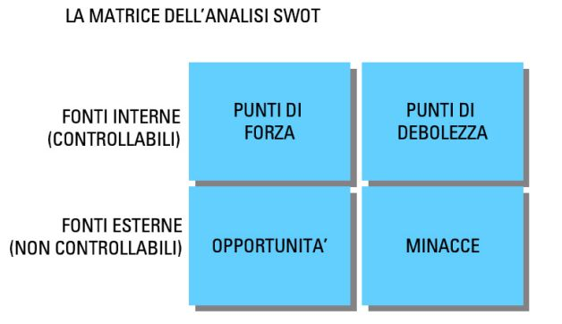
Due sono le metodologie attraverso le quali i fattori caratterizzanti (punti di forza, debolezze, opportunità e rischi) vengono determinati: analisi a tavolino (desktop) e con lavori di gruppo (partecipata).
Nel primo caso è il ricercatore a formulare, sulla base dei dati raccolti da “saperi esperti”, in modo neutrale ed oggettivo, la previsione/ la costruzione degli scenari.
Nel secondo, invece, vengono sfruttate tecniche partecipate del team per individuare scenari condivisi con l’analisi congiunta tra esperti e stakeholders.
Il risultato finale di questo lavoro è una matrice, organizzata in quattro sezioni contenenti l’insieme degli elementi di analisi raccolti.

Slide 6
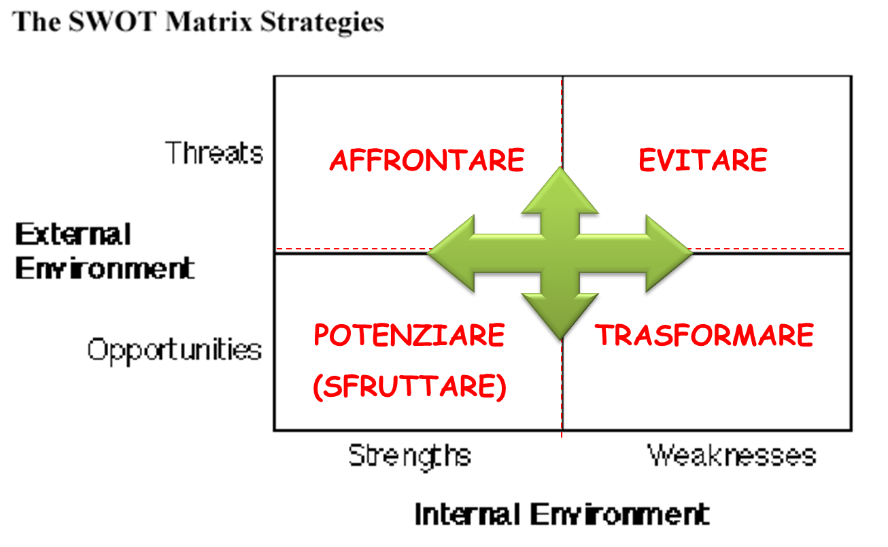
Come indicato, la matrice è caratterizzata dalla presenza di quattro sezioni o quadranti, contrapposti, a campo aperto, che può essere riferita:
al territorio oggetto di intervento;
al settore interessato e ai singoli comparti;
agli assi prioritari in cui si articola un piano e/o un programma generale di sviluppo territoriale.

Slide 7
Operatività della matrice SWOT

Slide 8
I vantaggi dell’analisi SWOT:
l’analisi in profondità del contesto orienta nella valutazione e nella definizione delle strategie; la verifica di corrispondenza tra strategia e fabbisogni consente di migliorare l’efficienza funzionale degli interventi e l’efficacia potenziale del/i risultato/i; consente di raggiungere il consenso sulle strategie (se partecipano all’analisi tutte le parti coinvolte nell’intervento); è dotata di flessibilità operativa e indipendenza temporale.
Gli svantaggi:
rischio di procedure soggettive da parte del team di valutazione nella selezione delle azioni; può descrivere la realtà in maniera troppo semplicistica; se non viene attuata in un contesto di partnership c’è il rischio di scollamento tra piano scientifico e politico pragmatico (Storti D., 2015).
In sintesi, questa procedura d’indagine, la cui efficienza ed efficacia dipende dalla capacità di effettuare letture incrociate tra tutti i fattori individuati, prende forma nella sostanza in un diagramma capace di offrire un valido supporto all’attività di programmazione e costruzione di scenari di intervento inseribili nel contesto di resilienza (in itinere) ed adattabilità temporale (gestione e controllo dei risultati) (ex post).

Slide 9
SWOT Analysis e ambiente urbano – un esempio
TEMATICA | PUNTI DI FORZA | PUNTI DI DEBOLEZZA | RISCHI | OPPORTUNITÀ
AMBIENTE URBANO | Varietà degli ambienti e dei sistemi presenti nella trama urbana, Compresenza di spazi ad uso privato e spazi con struttura e funzione pubblica | Città diffusa, Frammenta distribuzione della popolazione sul territorio, Mancanza di spazi adeguati e facilmente accessibili, Presenza di aree abbandonate e/o degradate, Elevato costo delle superfici urbanizzate, Frammentazione della rete ecologica… | Abbandono del centro , Eccedenza di case non abitate, Degrado dell’edificato, … | Documenti di governo del territorio, Piani e Programmi, Nuove forme di partecipazione attiva alla costruzione dello spazio urbano

Slide 10
TEMATICA | PUNTI DI FORZA | PUNTI DI DEBOLEZZA | RISCHI | OPPORTUNITÀ
SITUAZIONE AMBIENTALE | Qualità dell’aria, Sistema delle acque, Presenza di aree incontaminate, Presenza di un patrimonio ambientale, storico, paesaggistico e naturale di grande valore, Vasta estensione di superfici a bosco, Disponibilità di spazi per impianti di produzione energetica da fonti rinnovabili… | Sorveglianza e tutela delle risorse ambientali, Gestione dello sfruttamento delle risorse idriche, Equilibrio ecosistema, Assetto idro-geologico fragile, …. | Incremento della pressione antropica, Degrado ambientale, … | Finanziamenti di Agenda 21 locale, Agricoltura eco-compatibile, Modelli di sviluppo sostenibile diffuso, ….

Slide 11
TEMATICA | PUNTI DI FORZA | PUNTI DI DEBOLEZZA | RISCHI | OPPORTUNITÀ
ASPETTI SOCIALI | Elevata presenza di associazioni, Elevata disponibilità di risorse umane, Patrimonio culturale e tradizionale locale | Fragilità sociale, Esclusione sociale, Scarsa coesione e percezione di sfiducia, Assenza di iniziative a carattere sociale | Invecchiamento della popolazione, Impoverimento demografico, Sovraccarico assistenziale, …. | Presenza di forza lavoro qualificata, Programmi di formazione, Programmi di valorizzazione delle specificità locali

Slide 12
TEMATICA | PUNTI DI FORZA | PUNTI DI DEBOLEZZA | RISCHI | OPPORTUNITÀ
TRASPORTI | Telaio infrastrutturale consolidato, Mobilità diffusa, Mobilità interstiziale, …. | Manutenzione delle arterie cittadine interne ed esterne Traffico intenso nel centro urbano Mancanza di parcheggi e zona di sosta, Sconnessione delle reti viarie | Incremento delle infrastrutture di collegamento, Varianti, …. | PGT e PURG, Piano Mobilità, Piano Urbano del Traffico, ….

Slide 13
TEMATICA | PUNTI DI FORZA | PUNTI DI DEBOLEZZA | RISCHI | OPPORTUNITÀ
ATTIVITÀ TURISTICHE | Presenza di risorse naturali, seminaturali e antropiche di pregio, Risorse paesaggistiche Aree ad alto valore naturale, … | Mancanza o insufficienza di strutture alberghiere e ricettive, Ristorazione, Attività sportive non collegate | Incremento pressione antropica, Incremento di fattori inquinanti, … | Piani e programmi di valorizzazione turistica e ricreativa, ...

Slide 14
TEMATICA | PUNTI DI FORZA | PUNTI DI DEBOLEZZA | RISCHI | OPPORTUNITÀ
ASSETTO ECONOMICO | Disponibilità di spazi per nuovi insediamenti produttivi, Disponibilità di aree coltivabili, Vitalità del settore primario e secondario, Specializzazione produttiva, Diversificazione produttiva, … | Insufficiente propensione all’investimento, Basso reddito pro-capite, Frammentazione produttiva, Scarsa diffusione delle innovazioni tecnologiche, Elevati costi di produzione, Servizi infrastrutturali insufficienti, … | Mancato finanziamento e spreco di risorse, Mancato coordinamento e programmazione tra il settore industriale, agricolo e terziario, Conflitto tra sviluppo industriale e turistico, Evoluzione incerta dei mercati di riferimento e del sistema economico nel suo complesso, …. | Vocazione territoriale, PAC, PSR, Finanziamenti nazionali e comunitari al settore industriale, Attenzione sempre maggiore dei consumatori verso i prodotti con forte legame con il territorio. Doc, Igp, e Dop … Produzioni dell’industria e dell’artigianato locale, ….

